Slide 1
EJECUCIÓN PRESUPUESTARIA DE GASTOS ACUMULADA al mes de Noviembre de 2017 Partida 08: MINISTERIO DE HACIENDA
UNIDAD DE ASESORÍA PRESUPUESTARIA
SENADO DE LA REPÚBLICA DE CHILE
Valparaíso, enero 2018

Slide 2
Ejecución Presupuestaria de Gastos Acumulada al mes de Noviembre de 2017 Ministerio de Hacienda
Principales hallazgos
La ejecución del Ministerio en noviembre ascendió a $38.618 millones, equivalente a un gasto de 7,8% respecto al presupuesto inicial, ejecución levemente inferior (0,1 puntos porcentuales) al registrado a igual mes del año 2016, aunque mayor en 4,7 puntos porcentuales respecto al gasto acumulado a igual periodo del año anterior.
A nivel consolidado, el presupuesto vigente considera modificaciones por $34.253 millones, incrementando principalmente los subtítulos 21 “gastos en personal” ($15.613 millones); 34 “servicio de la deuda” ($11.739 millones); 29 “adquisición de activos no financieros” ($4.780 millones); y, 22 “bienes servicios de consumo” ($2.427 millones); mientras que el subtítulo 31 “iniciativas de inversión”, y 24 “transferencias corrientes” presentan reducciones por $1.243 millones y $ 87 millones respectivamente, afectado como consecuencia los Programas SII y Servicio Nacional de Aduanas.
Respecto al gasto por subtítulo, la mayor erogación se registra en “prestaciones de seguridad social”, con una sobre-ejecución del 350%; seguida de “gastos en personal” que alcanzó una ejecución de 100,8%.

Slide 3
Ejecución Presupuestaria de Gastos Acumulada al mes de Noviembre de 2017 Ministerio de Hacienda
Principales hallazgos
Por su parte el “servicio de la deuda” presenta una ejecución de 94%, este último afectando por los Programas: Secretaría y Administración General, SAG ($41 millones); DIPRES ($2.317 millones); SII ($6.269 millones); Aduanas ($2.316 millones); Tesorería ($72 millones); Dirección de Compras ($394 millones); SBIF ($282 millones); UAF ($45 millones); y, CDE ($69 millones) todos destinados al pago de las obligaciones devengadas al 31 de diciembre de 2016 (deuda flotante). De los cuales, solo Tesorería no presentó los Decretos modificatorios respectivos.
En cuanto a los programas, el 75,2% del presupuesto inicial, se concentra en el Servicio de Impuestos Internos (37,5%), Servicio Nacional de Aduanas (14,3%), el Servicio de Tesorería (11,1%) y la Superintendencia de Bancos e Instituciones Financiera (12,3%), los que al mes de noviembre alcanzaron niveles de ejecución de 100,9%, 93,4%, 86,3% y 93,1% respectivamente, calculados respecto al presupuesto vigente.

Slide 4
Ejecución Presupuestaria de Gastos Acumulada al mes de Noviembre de 2017 Ministerio de Hacienda
Principales hallazgos
El Servicio de Impuestos Internos es el que presenta el mayor avance con un 100,9%, explicado principalmente por el gasto asociado a “personal” que a la fecha registran una ejecución de 105,7%, representando a su vez el 85,5% de la erogación efectuada a la fecha, y el 81,6% del presupuesto vigente.
Finalmente, el Programa de Modernización Sector Público es el que presenta la menor erogación con un 66%.

Slide 5
Ejecución Presupuestaria de Gastos Acumulada al mes de Noviembre de 2017 Ministerio de Hacienda
en miles de pesos 2017

Slide 6
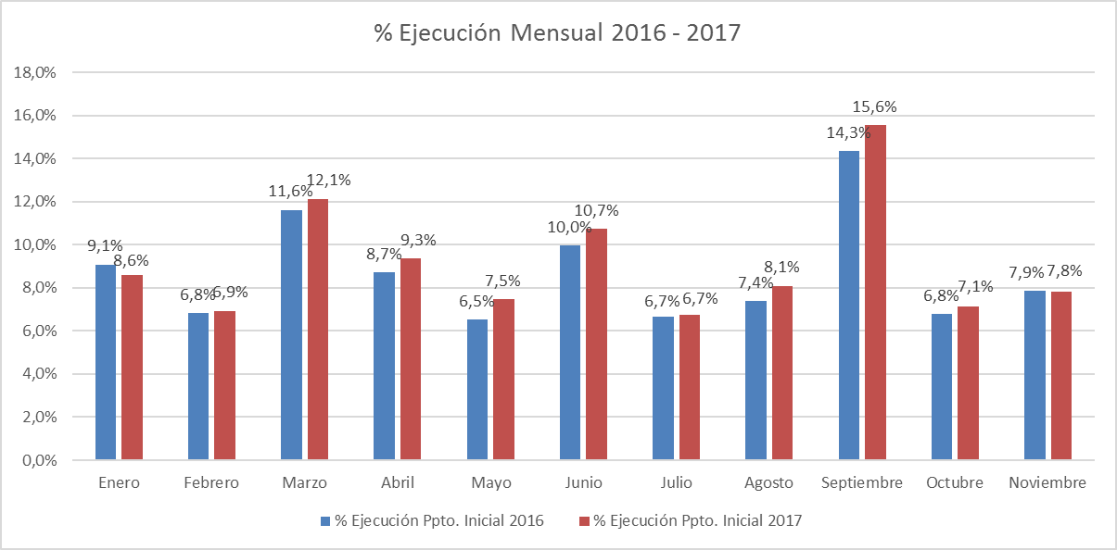
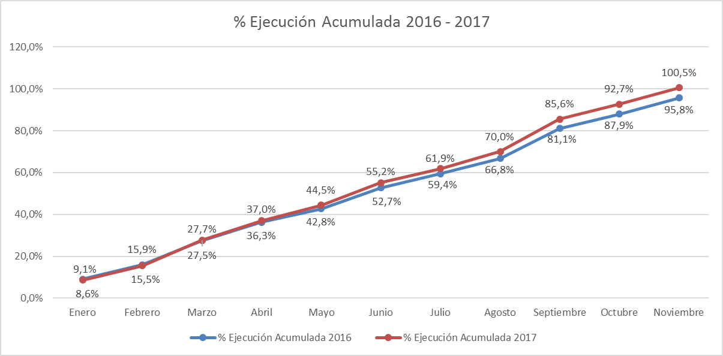
Ejecución Presupuestaria de Gastos Acumulada al mes de Noviembre de 2017 Ministerio de Hacienda
Comportamiento de la Ejecución Presupuestaria de la Partida 2016 - 2017

Slide 7
Ejecución Presupuestaria de Gastos Acumulada al mes de Noviembre de 2017 Partida 08, Resumen por Capítulos
en miles de pesos 2017
Fuente: Elaboración propia en base a Informes de ejecución presupuestaria mensual de DIPRES

Slide 8
Ejecución Presupuestaria de Gastos Acumulada al mes de Noviembre de 2017 Partida 08, Capítulo 01, Programa 01: SECRETARÍA Y ADMINISTRACIÓN GENERAL
en miles de pesos 2017

Slide 9
Ejecución Presupuestaria de Gastos Acumulada al mes de Noviembre de 2017 Partida 08, Capítulo 01, Programa 06: UNIDAD ADMINISTRADORA DE LOS TRIBUNALES TRIBUTARIOS Y ADUANEROS
en miles de pesos 2017

Slide 10
Ejecución Presupuestaria de Gastos Acumulada al mes de Noviembre de 2017 Partida 08, Capítulo 01, Programa 07: SISTEMA INTEGRADO DE COMERCIO EXTERIOR (SICEX)
en miles de pesos 2017

Slide 11
Ejecución Presupuestaria de Gastos Acumulada al mes de Noviembre de 2017 Partida 08, Capítulo 01, Programa 08: PROGRAMA DE MODERNIZACIÓN SECTOR PÚBLICO
en miles de pesos 2017

Slide 12
Ejecución Presupuestaria de Gastos Acumulada al mes de Noviembre de 2017 Partida 08, Capítulo 02: DIRECCIÓN DE PRESUPUESTOS
en miles de pesos 2017

Slide 13
Ejecución Presupuestaria de Gastos Acumulada al mes de Noviembre de 2017 Partida 08, Capítulo 03: SERVICIO DE IMPUESTOS INTERNOS
en miles de pesos 2017

Slide 14
Ejecución Presupuestaria de Gastos Acumulada al mes de Noviembre de 2017 Partida 08, Capítulo 04: SERVICIO NACIONAL DE ADUANAS
en miles de pesos 2017

Slide 15
Ejecución Presupuestaria de Gastos Acumulada al mes de Noviembre de 2017 Partida 08, Capítulo 05: SERVICIO DE TESORERÍAS
en miles de pesos 2017

Slide 16
Ejecución Presupuestaria de Gastos Acumulada al mes de Noviembre de 2017 Partida 08, Capítulo 07: DIRECCIÓN DE COMPRAS Y CONTRATACIÓN PÚBLICA
en miles de pesos 2017

Slide 17
Ejecución Presupuestaria de Gastos Acumulada al mes de Noviembre de 2017 Partida 08, Capítulo 08: SUPERINTENDENCIA DE VALORES Y SEGUROS
en miles de pesos 2017

Slide 18
Ejecución Presupuestaria de Gastos Acumulada al mes de Noviembre de 2017 Partida 08, Capítulo 11: SUPERINTENDENCIA DE BANCOS E INSTITUCIONES FINANCIERAS
en miles de pesos 2017

Slide 19
Ejecución Presupuestaria de Gastos Acumulada al mes de Noviembre de 2017 Partida 08, Capítulo 15: DIRECCIÓN NACIONAL DEL SERVICIO CIVIL
en miles de pesos 2017

Slide 20
Ejecución Presupuestaria de Gastos Acumulada al mes de Noviembre de 2017 Partida 08, Capítulo 16: UNIDAD DE ANÁLISIS FINANCIERO
en miles de pesos 2017

Slide 21
Ejecución Presupuestaria de Gastos Acumulada al mes de Noviembre de 2017 Partida 08, Capítulo 17: SUPERINTENDENCIA DE CASINOS DE JUEGO
en miles de pesos 2017

Slide 22
Ejecución Presupuestaria de Gastos Acumulada al mes de Noviembre de 2017 Partida 08, Capítulo 30: CONSEJO DE DEFENSA DEL ESTADO
en miles de pesos 2017

